Slide 1
স্বাগতম

Slide 2
মোঃ শাহাদাৎ হোসেন মাসুদ
প্রভাষক, ভূগোল বিভাগ।
বালাতৈড় সিদ্দিক হোসেন ডিগ্রী কলেজ।
নিয়ামতপুর, নওগাঁ।
01718789156
raihan.mr61@gmail.com

Slide 3
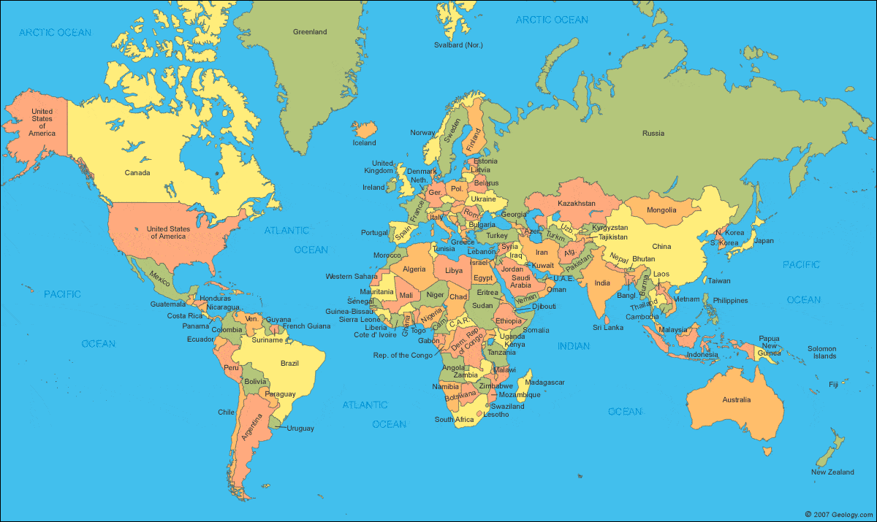
পাঠ পরিচিতি
ভূগোল প্রথম ও দ্বিতীয় পত্র
একাদশ ও দ্বাদশ শ্রেণি
বিষয়ঃ ভূগোল
শ্রেণিঃ দ্বাদশ
অধ্যায়ঃ দ্বিতীয়

Slide 4
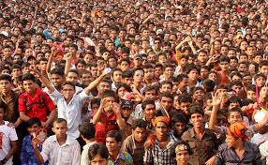
ছবিটি দেখে আজকের পাঠের বিষয় উপলব্ধি করার চেষ্ঠা করো।

Slide 5
আজকের পাঠ
জনসংখ্যা

Slide 6
শিখন ফল
আজকের পাঠ শেষে শিক্ষার্থীরা যা যা ……….
জনসংখ্যা কাকে বলে তা বলতে পারবে।
বাংলাদেশে জনসংখ্যা বৃদ্ধির কারণ ব্যাখ্যা করতে পারবে।

Slide 7
জনসংখ্যা
কোন দেশের বা এলাকার মোট জনগন বা লোকসংখাকে জনসংখ্যা বলে ।
এটি একটি সমষ্টিগত রুপ এবং এটি পরিবর্তনশীল উপাদান।

Slide 8
একক কাজ
জনসংখ্যা কাকে বলে?

Slide 9
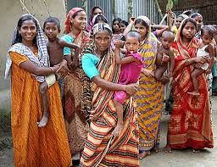
বাংলাদেশে জনসংখ্যা বৃদ্ধির কারণ
বহু বিবাহের কারণে বাংলাদেশে দ্রুত জনসংখ্যা বৃদ্ধি পায়।

Slide 10
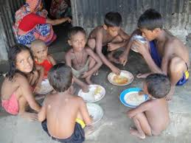
বাংলাদেশে জনসংখ্যা বৃদ্ধির কারণ
দারিদ্রতার কারণে
জনসংখ্যা
বৃদ্ধি

Slide 11
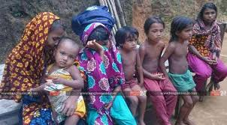
বাংলাদেশে জনসংখ্যা বৃদ্ধির কারণ
ছেলে সন্তান
লাভের আশায় জনসংখ্যা বৃদ্ধি

Slide 12
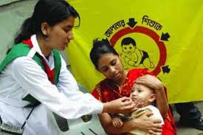
বাংলাদেশে জনসংখ্যা বৃদ্ধির কারণ
মৃত্যুহার কম

Slide 13
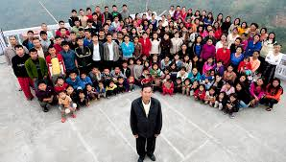
বাংলাদেশে জনসংখ্যা বৃদ্ধির কারণ
কুসংস্কারের কারণে অর্থাৎ মুখ দিয়েছেন যিনি আহার দিবেন তিনি একথার উপর নির্ভর করে অধিক সন্তান জন্ম দিয়ে থাকেন। ফলে জনসংখ্যা বৃদ্ধি পায়।

Slide 14
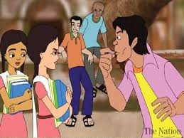
বাংলাদেশে জনসংখ্যা বৃদ্ধির কারণ
সামাজিক অবক্ষয়ের কারণে

Slide 15
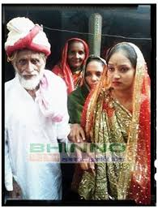
বাংলাদেশে জনসংখ্যা বৃদ্ধির কারণ
বৃদ্ধ বয়সে নিরাপত্তার আশায়

Slide 16
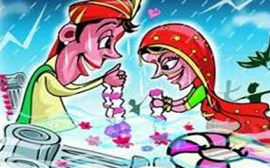
বাংলাদেশে জনসংখ্যা বৃদ্ধির কারণ
বিনোদনের অভাবে স্ত্রীদের সাথে মেলামেশায় বিনোদনের একমাত্র মাধ্যম হিসাবে মনে করে ফলে
দ্রুত জনসংখ্যা বৃদ্ধি পায়।

Slide 17
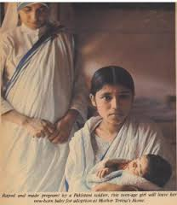
বাংলাদেশে জনসংখ্যা বৃদ্ধির কারণ
জলবায়ুগত কারণে আমাদের দেশের মেয়েরা অল্প বয়সেই সন্তান ধারণ ক্ষমতা লাভ করে । ফলে দ্রুত জনসংখ্যা বৃদ্ধি পায়।

Slide 18
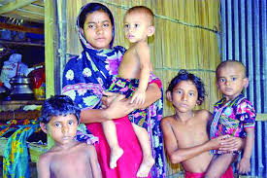
বাংলাদেশে জনসংখ্যা বৃদ্ধির কারণ
স্বামী পরিত্যক্তার কারণে জনসংখ্যা বৃদ্ধি

Slide 19
মূল্যায়ন
১) বাংলাদেশের জনসংখ্যায় নারী-পুরুষ অনুপাত কত?
ক
১০১ : ১০০
খ
১০২ : ১০০
গ
১০৩ : ১০০
ঘ
১০৪ : ১০০
২) একটি দেশের জনসংখ্যার অধিক বৃদ্ধিকে বলে-
ক
জনসংখ্যা অস্থিরতা
খ
জনসংখ্যা বিস্ফোরণ
গ
জনসংখ্যা হ্রাস
ঘ
জনসংখ্যা বৃদ্ধি
একটি দেশের জনসংখ্যাকে ঐ দেশের আয়তন দ্বারা ভাগ করলে পাওয়া যাবে জনসংখ্যার -
ক
মৃত্যুহার
খ
জন্মহার
গ
ঘনত্ব
ঘ
অভিগমন

Slide 20
বাড়ির কাজ
# তোমার এলাকার জনসংখ্যা বৃদ্ধির ৫টি কারণ লিখে আনবে।

Slide 21
ধন্যবাদ

